Slide 1
Построение иерархии аспектов по пользовательским отзывам об электронных устройствах
Building Aspect Hierarchy Based on User Reviews about Electronic Devices
Факультет компьютерных наук
Департамент программной инженерии
Курсовая работа
Автор: Репина Анастасия Андреевна БПИ143
Руководители: Андрианов И.А., младший научный сотрудник,
Турдаков Д.Ю., доцент факультета компьютерных наук базовой кафедры «Системное программирование» НИУ ВШЭ, канд. физ.-мат. наук

Slide 2

Цель
построение иерархии аспектов по пользовательским отзывам об электронных устройствах на основе производной иерархии, построенной вручную

Slide 3






Технологии

Slide 4



Получение входных данных
24093

Slide 5
Категории отзывов
Беспроводные маршрутизаторы
Веб-камеры
Видеокамеры
Виртуальная реальность
Графические планшеты
Зеркальные фотоаппараты
Игровые манипуляторы
Игровые приставки
Каталог диктофонов
Компактные фотоаппараты
Компактные фотопринтеры
Компьютеры-моноблоки
Компьютеры
Мобильные телефоны
Мониторы
Мыши и клавиатуры
Ноутбуки
Планшетные компьютеры
Платформы для досборки
Портативная акустика класса Hi-Fi
Принтеры (МФУ)
Ручные радиостанции
Сканеры
Смарт-часы
Телевизоры
Точки доступа
Фитнес-браслеты
Фотоаппараты моментальной
печати
Электронные книги и чехлы
GPS навигаторы
MP3-плееры
IP камеры
NAS, DAS хранилища данных
Wi-Fi адаптеры

Slide 6
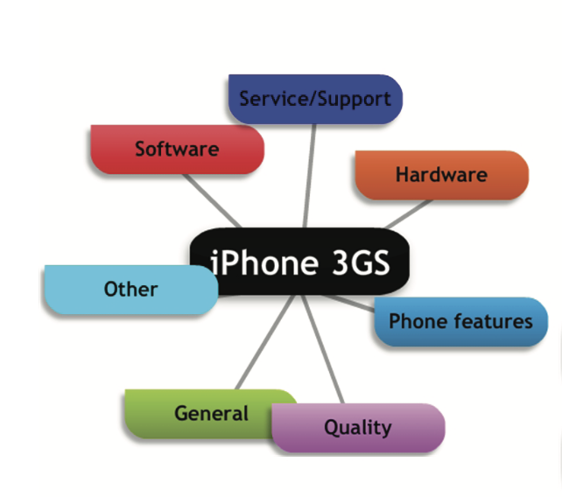


Алгоритм работы программы
Получение идеальных аспектов
415
Построение общей иерархии аспектов
Выделение ключевых аспектов из отзывов
Расчет семантических дистанций между парами аспектов
45435
Отзывы

Slide 7
Характеристики
PMI Review
PMI Sentence
Local context
Global context
Lexical
Syntactic

Slide 8
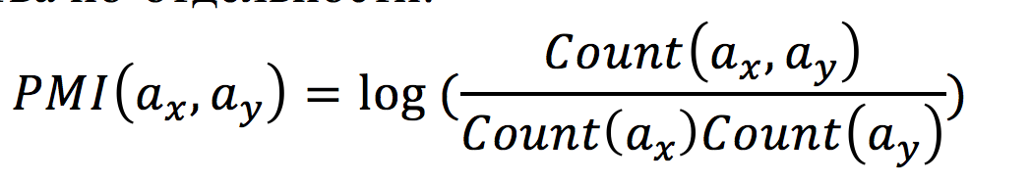
PMI features
Разница в характеристиках заключается в корпусе отзывов/предложений, который передается для дальнейшей обработки в метод расчёта PMI

Slide 9
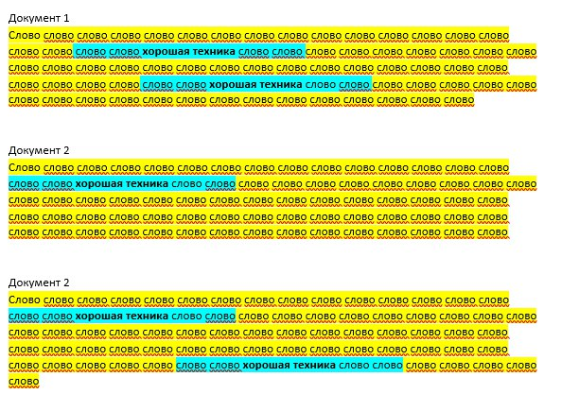
Contextual features
Для локальной характеристики контекст - набор 2 левых и 2 правых слов от аспекта во всех отзывах, где он встречается
Для глобальной характеристики контекст - набор отзывов, где встречается конкретный аспект

Slide 10
Syntactic feature
Синтаксические деревья для всех предложений из отзывов пользователей
Отзывы
Нахождение кратчайшей дистанции между каждой парой аспектов
Аспекты

Slide 11
Lexical feature
ABS(LENGTH(ASPECT#1)-LENGTH(ASPECT#2))

Slide 12
Семантическая дистанция
PMI Review
PMI Sentence
Local context
Global context
Lexical
Syntactic
Semantic distance

Slide 13
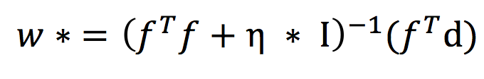
Семантическая дистанция
f – вектор характеристик, η – константное значение, равное 0.4, I – единичная матрица, d – вектор, содержащий в себе все кратчайшие пути между идеальными аспектами в построенном вручную дереве
w - вектор, вычисленный на шаг раньше, а другие множители являются значениями характеристик для конкретной пары аспектов, которые получаются путем извлечения из баз данных

Slide 14

RandomForest
Предвычисленные реальные длины путей для каждой пары идеальных аспектов, а также набор из 6 характеристик для каждой пары аспектов

Slide 15
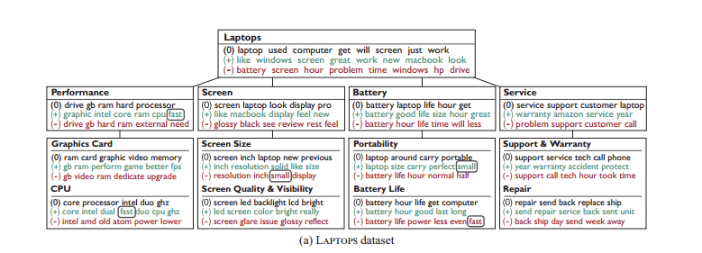
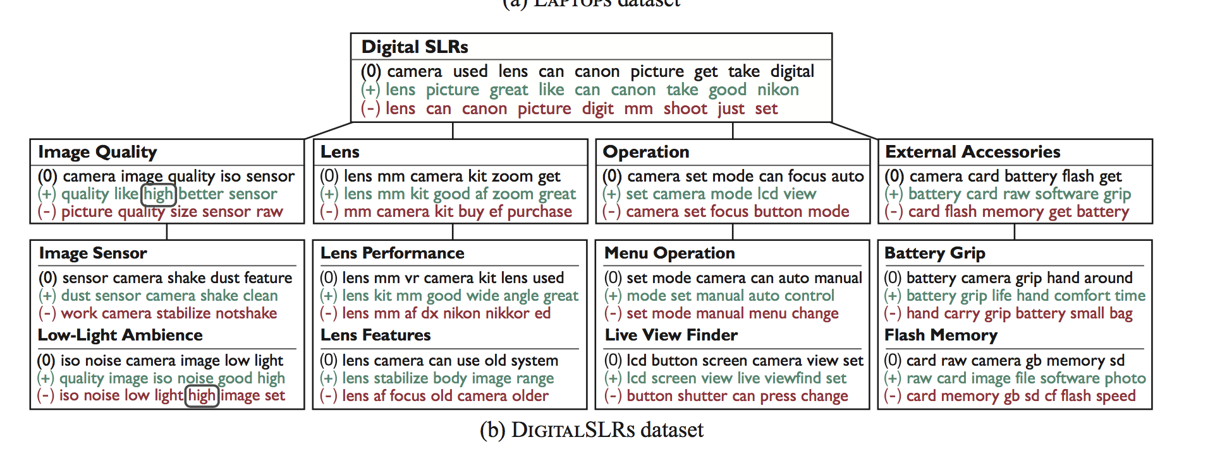
Построение иерархии

Slide 16
Зеркальные фотоаппараты
Общая информация
Категория
Тип
Цвет
Производитель
Цена
Характеристики
Тип матрицы
Кроп-фактор
Физический размер матрицы
Разрешение матрицы
Формат файлов
Разрешение
Съемка видео
Скоростная съемка
Таймер
Разъемы
Карты памяти
Элемент питания
Дисплей
Тип дисплея
Размер дисплея
Вспышка
Подключение внешней вспышки
Объектив
Объектив в комплекте
Оптический зум
Тип фокусировки
Расстояние фокусировки
Дополнительно
Гнездо для крепления штатива
Особенности
Габариты устройства
Размеры
Вес
Упаковка
Размер упаковки

Slide 17
Спасибо за внимание!
Репина Анастасия Андреевна
aarepina@edu.hse.ru
Москва 2017

